Slide 1
AhnLab V3 Zip 2.0
글로벌 표준압축 유틸리티
비즈니스 매너의 시작

Slide 2
목차
Background
Product Overview
V3 Zip 2.0 특/장점
V3 Zip 2.0 주요 기능
Customer Benefits
V3 Zip 2.0 시스템 요구 사양
V3 Zip 2.0 기능 비교

Slide 3
Background
비즈니스 유틸리티로서의 압축 프로그램
필수 비즈니스 유틸리티
- 압축 프로그램은 업무 중에 필수적으로
사용하는 유틸리티 중의 하나입니다.
- 실제로 업무 관련 프로그램 중에서
AV 다음으로 가장 많이 사용되는
프로그램은 압축 유틸리티입니다.
▲ 업무용 PC 소프트웨어 사용 현황(출처 : 코리아클릭, 2010)
비즈니스 매너
- PC 사용자의 수만큼 이용하는 압축 프로그램도 다양할 수 있습니다.
- 일부 압축 프로그램은 자체 압축포맷을 기본으로 제공하고 있습니다.
- 이를 이용해 파일을 압축하고 전달할 경우, 수신자는 기존에 사용하던 압축 프로그램 외에 해당 프로그램을 추가로 설치해야만 하는 번거로움을 겪게 됩니다.

Slide 4
Product Overview
글로벌 표준압축 유틸리티 V3 Zip 2.0, 비즈니스 매너의 시작
압축 프로그램의 기본, 호환성
- 안철수연구소의 V3 Zip 2.0은 전 세계적으로 가장 많이 사용되고 있는 압축 포맷 zip을 기본으로 지원해
글로벌 비즈니스에 기여합니다.
- V3 Zip 2.0은 타 압축프로그램과의 뛰어난 호환성을 자랑합니다.
- 다양한 OS에서 언제, 어디서든 쉽고 편리하게 사용할 수 있습니다.
V3 Zip 2.0
글로벌 표준
고성능 압축/해제
강력한 보안
다양한 OS 지원
글로벌 표준 준수를 통한 압축 파일의 호환성 보장
멀티코어에 최적화된 설계로 고성능 압축/해제 지원
다양한 클라이언트 및 서버 OS 지원
V3의 보다 강력한 보안으로 비즈니스 신뢰성 강화

Slide 5
V3 Zip 2.0 특/장점
쉽고 안전한 글로벌 표준압축, V3 Zip 2.0
글로벌 표준 준수
전 세계적으로 가장 많이 사용되는 글로벌 표준 포맷 ‘zip’을 기본으로 하는 스마트 압축
타제품과의 호환성 극대화
완벽한 유니코드(Unicode) 지원 및 세계적으로 통용되는 24여가지 포맷 지원
일본어, 중국어 간체/번체 자동 인코딩을 통한 편의성 제공
쉽고 빠른 스마트 압축 / 압축풀기
윈도우 탐색기에서 압축 /압축풀기 지원
분할 압축/압축풀기 지원
- 자동 압축 풀림 파일로 압축하기
- 여러 개의 파일 동시 압축/ 압축 풀기
3 . 고성능 압축/해제 지원
멀티 코어에 최적화된 설계로 보다 빠르게 압축/해제 수행
멀티 코어 지원을 통해 압축을 할 때 스레드(Thread) 개수 조절 가능, 보다 효율적인 압축 가능
4. 압축 보안성 강화
- PC를 사용하는데 중요한 폴더인 시스템 폴더나 프로그램 폴더에 압축풀기 제한 가능
악성코드로 의심되는 파일의 압축풀기 제한
- 비밀번호 설정을 통해 압축을 할 때 V3 Zip이 지원하는 암호화 알고리즘을 직접 선택하여 압축 가능

Slide 6
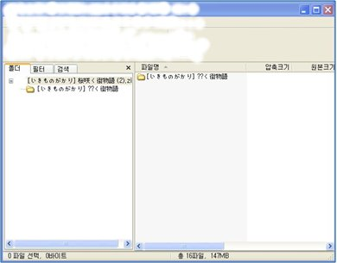
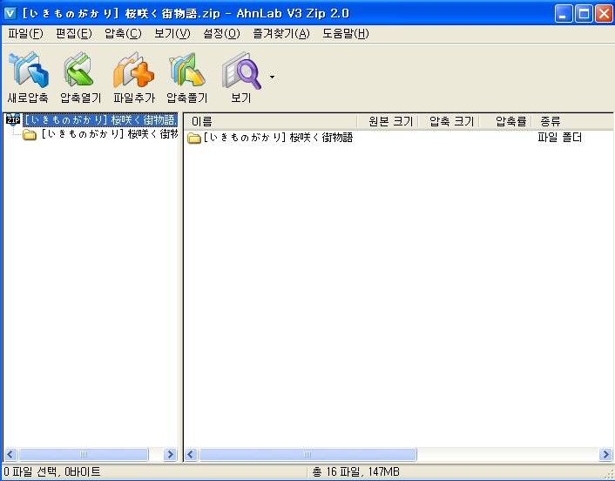
V3 Zip 2.0 주요 기능(1)
글로벌 표준 준수를 통한 뛰어난 호환성 및 안정성 제공
Zip 포맷 기본
글로벌 표준 ‘zip’ 포맷을 통한 스마트 압축을 구현하여 타 제품과의 호환성을 극대화하였습니다.
24개 포맷 지원
세계적으로 통용되는 24개의 포맷을 안정적으로 지원합니다.
완벽한 Unicode
완벽한 Unicode를 지원하며 일본어, 중국어 간체/번체를 자동 인코딩하여 편의성을 제공합니다.
다양한 OS 지원
32bit 및 64bit, PC용 부터 Server용 OS까지 다양한 OS에서 안정적으로 이용 가능합니다.
▲ 타 압축프로그램 일본어 지원 화면 예시
▲ V3 Zip 2.0 일본어 지원 화면 예시

Slide 7
V3 Zip 2.0 주요 기능(2)
빠르고 강력한 압축/해제 기능
뛰어난 속도
타제품 대비 뛰어난 압축/해제 속도를 보여줍니다.
멀티코어 최적화
특히 멀티코어에 최적화된 설계를 통해 최상의 퍼포먼스를 제공합니다.
Thread 개수 조절
압축시 사용할 쓰레드(Thread)의 개수 조절을 통해 압축 속도 및 PC 리소스 사용량을 조절할 수 있어 보다 효율적인 압축 효과를 누릴 수 있습니다.
▲ 압축 시간 비교
▲ 압축 해제 시간 비교
※ 테스트 환경
Test OS : Windows 7 64Bit
Test PC 사항 : CPU(CORE2 DUO E8400), RAM(2G)
각 프로그램의 Default값으로 측정

Slide 8
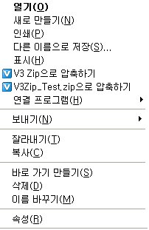
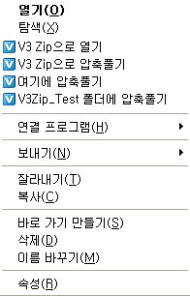
V3 Zip 2.0 주요 기능(3)
강화된 윈도우 탐색기 연동 기능
사용성 극대화
윈도우 탐색기 연동 기능을 대폭 강화하여 사용성을 극대화하였습니다.
- 파일 또는 폴더에서 확인할 수 있는 메뉴
• 새 폴더 만들기
• V3 Zip으로 압축하기
• 파일/폴더 이름.zip으로 압축하기
• 파일/폴더 이름_날짜_시간.zip으로 압축하기
- 압축 파일에서 확인할 수 있는 메뉴
• V3 Zip으로 압축풀기
• 여기에 압축풀기
• 압축 파일 이름 폴더에 압축풀기
• 압축 파일 압축하기
- 압축 파일과 파일 또는 폴더에서 사용할 수 있는 메뉴
• EXE 파일로 압축하기
• 압축한 후 메일에 첨부하기(운영 체제의 기본 메일 프로그램에 압축 파일을 첨부)
• 관리자 권한으로 압축하기/압축풀기(Windows Vista 이상에서 UAC기능을 사용할 경우)
▲ 파일 또는 폴더 메뉴
▲ 압축 파일 메뉴

Slide 9
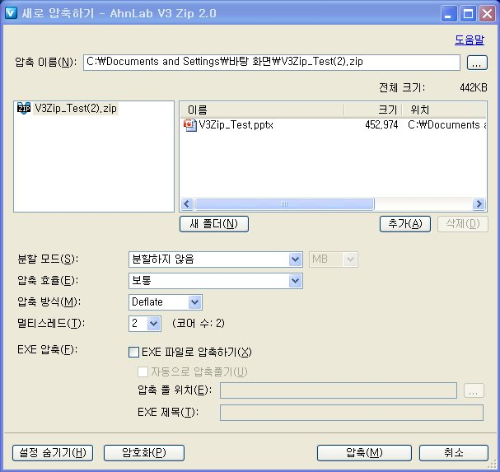
V3 Zip 2.0 주요 기능(4)
다양한 압축 관련 부가 기능
최근 많이 사용하는 블로그, 카페, 미니홈피 등의 파일 제한 용량에 맞게 분할 압축을 지원하며, 사용자가 직접 원하는 분할 압축 크기를 설정할 수 있습니다.
분할 압축
크기 설정
V3 Zip이 지원하는 압축 알고리즘을 선택하여 압축할 수 있어 사용자가 원하는 압축 알고리즘으로 보다 효율적인 압축을 할 수 있습니다.
압축 알고리즘 선택 가능
V3 Zip이 설치되지 않은 PC에서도 압축을 풀 수 있도록 EXE 파일로 압축하기를 지원합니다. EXE 파일로 압축한 파일은 압축 프로그램이 없어도 압축을 풀 수 있습니다.
EXE 파일
압축 지원
즐겨찾기
자주 사용하는 압축 파일을 즐겨찾기에 등록하여 단축 키를 이용해 쉽고 빠르게 불러올 수 있습니다.
▲ 압축 부가 기능 화면 예시

Slide 10
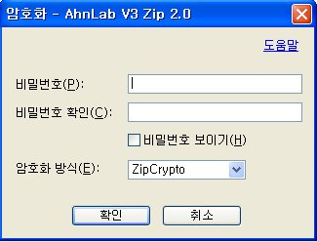
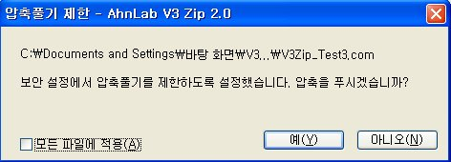
V3 Zip 2.0 주요 기능(5)
보안성 강화
PC 사용을 위한 중요 폴더인 시스템 폴더나 프로그램 폴더 내에 압축풀기를 제한할 수 있으며 악성코드로 의심되는 파일의 압축풀기를 제한할 수 있어 압축 파일을 안전하게 사용할 수 있습니다.
압축풀기 제한
암호화 알고리즘
압축시 ‘암호화’ 기능을 이용할 경우 V3 Zip이 지원하는 암호화 알고리즘을 직접 선택하여 압축할 수 있습니다.
V3 제품군 연동
V3 제품군(V3 IS 8.0 및 V3 IS 7.0 계열, V3 365 Clinic, V3 Lite, V3 Net 7.0)과 의 연동을 통해 보다 안전한 압축/압축해제의 효과를 누릴 수 있습니다.
▲ 압축풀기 제한 기능
▲ 비밀번호 설정 기능

Slide 11
Customer Benefits
비즈니스
효율성
원활한 파일 공유 및 재배포를 통한 비즈니스 효율성 극대화
- 전 세계적으로 가장 많이 사용되고 있는 zip 포맷 기본
- 일반적으로 사용률이 높은 압축 포맷 집중 지원
- 완벽한 UTF-8 유니코드 지원
- 타제품과의 뛰어난 호환성 보장
업무 처리
속도 향상
차별화된 압축/해제 속도로 업무 처리 속도 향상
- 멀티코어 최적화 설계
- 32bit 및 네이티브 64bit 지원으로 보다 빠른 압축/해제 가능
편리한 사용
사용자 편의성에 초점을 맞춘 기능
- 단축키 지원
클라이언트에서 서버까지 다양한 OS에서 이용 가능
접근성이 뛰어난 UI
비즈니스
신뢰 향상
V3의 보다 강력한 보안을 통한 비즈니스 신뢰성 향상
- 압축 해제 전 악성 파일들의 시스템 폴더 접근 차단
- V3 제품군과 함께 사용 시 더욱 뛰어난 보안성 확보

Slide 12
V3 Zip 2.0 시스템 사양
구분 | 시스템 사양
운영체제 | Microsoft Windows 2000 / XP* / Vista* / 7* Microsoft Windows Server 2000 / 2003* / 2008*
Memory | 32MB 이상
HDD | 10MB 이상
* 상기 OS의 32bit와 64bit 버전 모두 지원합니다.

Slide 13
V3 Zip 2.0 기능 비교
Windows 언어 환경 및 타제품과의 호환성이 뛰어난 최적의 글로벌 비즈니스 유틸리티
기능 | 상세 기능 | V3Zip | WinZip | WinRar | AlZip
 |  |  |  |  | 알집 7.0 | 알집8.0
지원 범위 | 대표 포맷 | ZIP | Zip | RAR | ALZ | EGG
 | 클라이언트 OS 지원 | O | O | O | O | O
 | 서버 OS 지원 | O | X | O | X | X
 | Zip 유니코드지원(UTF-8) | O | O | O | X | X (주1)
압축 기능 | 압축 하기/풀기 속도 | 중상 | 중상 | 중상 | 중상 | 중상
 | 압축률 | 중상 | 중상 | 중상 | 중상 | 중상
 | 여러 개 파일 압축 동시 풀기 | O | O | O | O | O
 | 대용량 압축 (4G 이상) | O | O | O | O (ALZ) | O (Egg)
 | 분할 압축 | O (Zip) | O (Zip) | O (Rar) | O (ALZ) | O (Egg)
편의 기능 | 압축 파일 내 추가 삭제 | O | O | O | O | O
 | 자동 압축 풀림(SFX) | O | O | O | O | O
 | 탐색기 메뉴 지원(마우스오른쪽버튼) | O | O | O | O | O
 | 압축 후 메일 첨부 | O | O | O | O | O
보안기능 | 시스템 폴더 내 압축풀기 감시 | O | X | X | X | X
 | 실시간 감시 off 알림(자사 제품 사용시) | O | X | X | X | X
 | 오래된 백신 엔진사용시 알림 (자사 제품 사용시) | O | X | X | X | X
특징 |  | Zip포멧 준수를 통해 타제품과의 호환성이 뛰어남 | 사진파일 관리가 용이함 | 분할압축기능이 강함 | AlZip에서만 압축해제가능 | AlZip에서만 압축해제가능
(주1) 알집 8.0은 ALZ 및 EGG 포맷에서만 유니코드를 지원하고 있음

